Slide 1





Chicago Data Portal
Integrantes Grupo 3:
A
B
C
Dataset Crimes 2015 — Chicago
El dataset publicado por el portal de datos abiertos de la Ciudad de Chicago recopila los delitos reportados a la policía durante el año 2015. Permite analizar patrones espaciales, temporales y de tipología delictiva para comprender mejor la dinámica de seguridad pública de la ciudad.
264,903
22 Variables
Observaciones
10 cuantitativas, 12 categóricas
Variables Numéricas
Variables Categóricas
id, beat, district, ward, community_area, x_coordinate, y_coordinate, year, latitude, longitude
primary_type, description, location_description, block, case_number, iucr, fbi_code, arrest, domestic, date, updated_on, location
Desafíos del Dataset
2.64% de valores nulos en coordenadas geográficas (6,994 registros sin latitude/longitude)
0.23% de valores nulos en location_description (617 registros)
Alta cardinalidad en variables de texto libre (300+ valores distintos en description, esto es, muchos tipos de crimenes en esa columna)
Sin duplicados: los 264,903 id son únicos, buena integridad general

Slide 2
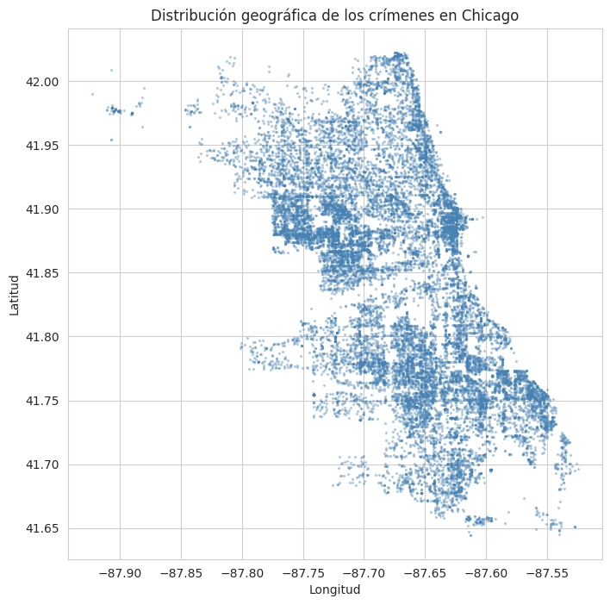
Chicago Data Portal
Visualización del Dataset — Crimes 2015
Top 10 tipos de crimen más frecuentes
Distribución de crímenes según la hora del día
Distribución geográfica de los crímenes
Distribución de arrestos
Notes:
Tasa de arresto: 26.5%. Tipo de crimen más frecuente: THEFT con 57,354 casos (~21.7% del total). Picos de crímenes en horario vespertino/nocturno y menor incidencia de madrugada. Fuerte concentración geográfica en ciertas áreas comunitarias.

